Slide 1
Техничка школа са домом ученика „ Никола Тесла“ Костолац Семинарски рад из грађанског васпитања ТЕМА: Светски дан здравља
Ученик: Професор:
Тамара Гајић Марина Голубовић
Одељење Е33

Slide 2
Светски дан здравља
Светски дан здравља обележава се широм света 7. априла сваке године под покровитељством Светске здравствене организације( СЗО) .
Светски дан здравља се слави као годишњица оснивања СЗО, али у исто време се скреће пажња светске јавности на најзначајније проблеме у вези са здрављем људи на глобалном нивоу.
Овај дан први пут је обележен 1950. године.

Slide 3
Шта је све потребно за здрав начин живота?
Правилна исхрана,
Физичка активност,
Боравак у природи,
Хигијена и
Спавање и одмор.

Slide 4
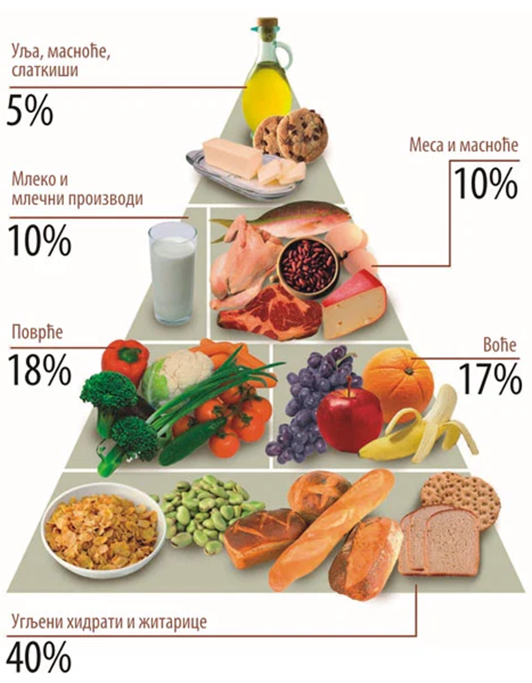
Правилна исхрана
Под правилном исхраном подразумева се редован унос разноврсне хране без прескакања оброка.
Како и колико треба да буду заступљене одређене намирнице у нашој свакодневној исхрани најбоље приказује пирамида исхране.

Slide 5
Физичка активност, боравак у природи
Да бисмо живели здравије јако је важно да се што више крећемо ( шетамо, трчимо, бавимо неким спортом). На тај начин начин ојачавамо наше мишиће, у кондицији смо и цело тело нам се осећа боље.
Уместо да седимо у кући, у затвореном простору, требало би неко време да проведемо у природи, на свежем ваздуху.

Slide 6
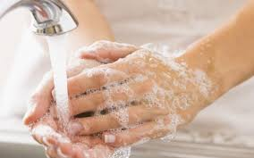
Хигијена
За здравље је веома важна и хигијена. Ако редово одржавамо хигијену решићемо се многих бактерија и вируса које неповољно утичу на наше здравље.
Под хигијеном подразумевамо:
Личну хигијену,
Хигијену простора у коме живимо и
Хигијену одеће и обуће.

Slide 7
Тема светског дана здравља 2020.
Тема овогодишњег светског дана здравља је „Подржите медицинске сестре и бабице“.
Ова тема наглашава значајну улогу медицинских сестара и бабица у пружању здравствене заштите широм света и позива на подизање капацитета како би се обезбедила боља подршка здравственом систему.

